Slide 1



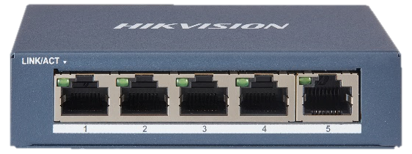
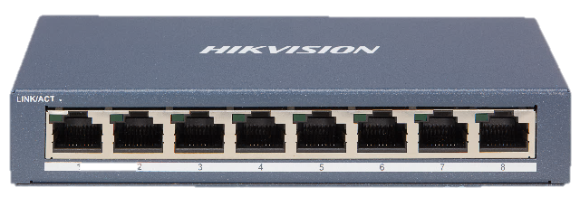
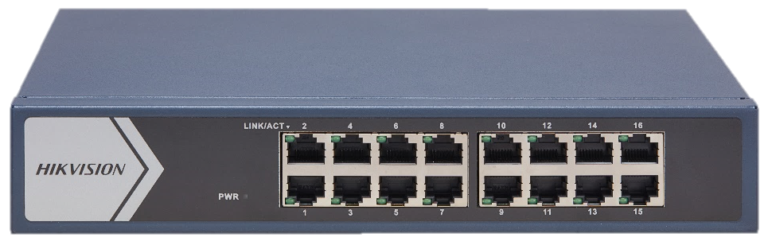
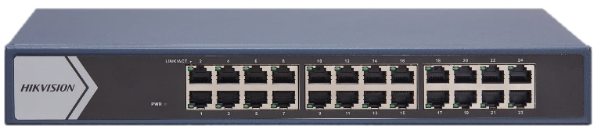
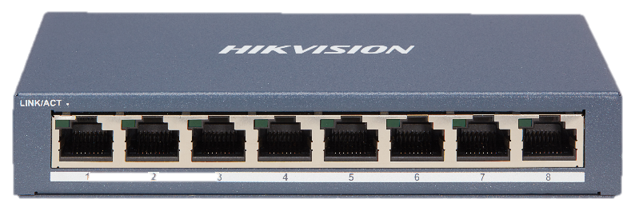


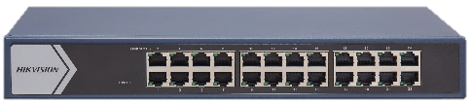
Hikvision 스위치
비관리형 기가비트 스위치
Hikvision 비관리형 기가비트 스위치는 소규모 사무실과 회의실에 쉽고 안정적인 연결을 제공합니다.
주요 기능
풀 기가비트 포트
10/100/1000 Mbps적응형 RJ45 포트
초고속 전송 성능
기가비트급 고속 포워딩을 위한 논블로킹 설계
Plug-and-Play
설정 없이 간편하게 연결
메탈 케이스
우수한 열 발산
토폴로지 연결
비관리형 기가비트 스위치를 사용하면 사무실의 수많은 네트워크 장치에 빠르게 연결할 수 있으며 사용자는 향상된 네트워크 속도로 사무실 네트워크를 쉽게 확장할 수 있습니다.
WAN
IP Camera
PC
Printer
AP
응용 시나리요
상점
오피스
제품 쇼케이스
제품 사진
DS-3E0505-E
DS-3E0508-E(B)
DS-3E0516-E(B)
DS-3E0524-E(B)
포트
5 * 1000 Mbps RJ45 ports
8 * 1000 Mbps RJ45 ports
16 * 1000 Mbps RJ45 ports
24 * 1000 Mbps RJ45 ports
MAC 주소
테이블
2 K
4 K
8 K
8 K
스위칭
용량
10 Gbps
16 Gbps
32 Gbps
48 Gbps
패킷 전달
속도
7.44 Mpps
11.904 Mpps
23.808 Mpps
35.712 Mpps
사용 가능
온도
0˚C to 40˚C
(32˚F to 104˚F)
0˚C to 40˚C
(32˚F to 104˚F)
0˚C to 40˚C
(32˚F to 104˚F)
0˚C to 40˚C
(32˚F to 104˚F)

